Slide 1

QUẢN LÝ RỦI RO
Nhóm 2

Slide 2



Thành viên nhóm
Nguyễn Đình Nguyên
Phạm Hoàng Khôi
Huỳnh Tấn Lộc
7+
Võ Thành Quỳnh
Châu Đức Công
Quách Hoàng Luân
Nguyễn Thành Nhân

Slide 3
Nội dung bài báo cáo
Xin chào, các bạn cần biết gì ở bài báo cáo này?
1. Rủi ro trong dự án công nghệ thông tin (CNTT)
2. Tầm quan trọng của quản lý rủi ro trong dự án CNTT
3. Những rủi ro thường xảy ra trong dự án CNTT
4. Các quy trình quản lý rủi ro trong dự án CNTT cần có

Slide 4




1
RỦI RO TRONG DỰ ÁN

Slide 5
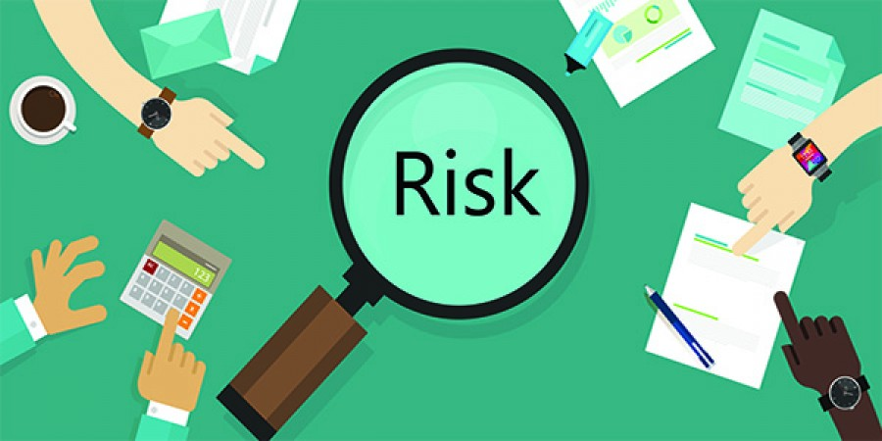


Rủi ro là gì?
Là một sự việc không mong muốn xảy ra với con người.
Nó gây ra hậu quả, để lại thiệt hại mà chúng ta không biết, không lường trước được về không gian, thời gian, cũng như mức độ nghiêm trọng của nó.

Slide 6


Dự án là gì?
Dự án hay còn gọi là Project
Dự án là một hoạt động tạo ra - một cách có phương pháp, với các phương tiện và nguồn lực đã cho để tạo ra một sản phẩm mới hoặc một thực tế mới.

Slide 7


Dự án CNTT là gì?
Là tập hợp những đề xuất có liên quan đến việc bỏ vốn để thiết lập mới, mở rộng hoặc nâng cấp cho hệ thống hạ tầng kỹ thuật phần mềm và cơ sở dữ liệu nhằm đạt được sự cải thiện về tốc độ, hiệu quả vận hành, nâng cao chất lượng dịch vụ trong ít nhất một chu kỳ phát triển của công nghệ thông tin.

Slide 8
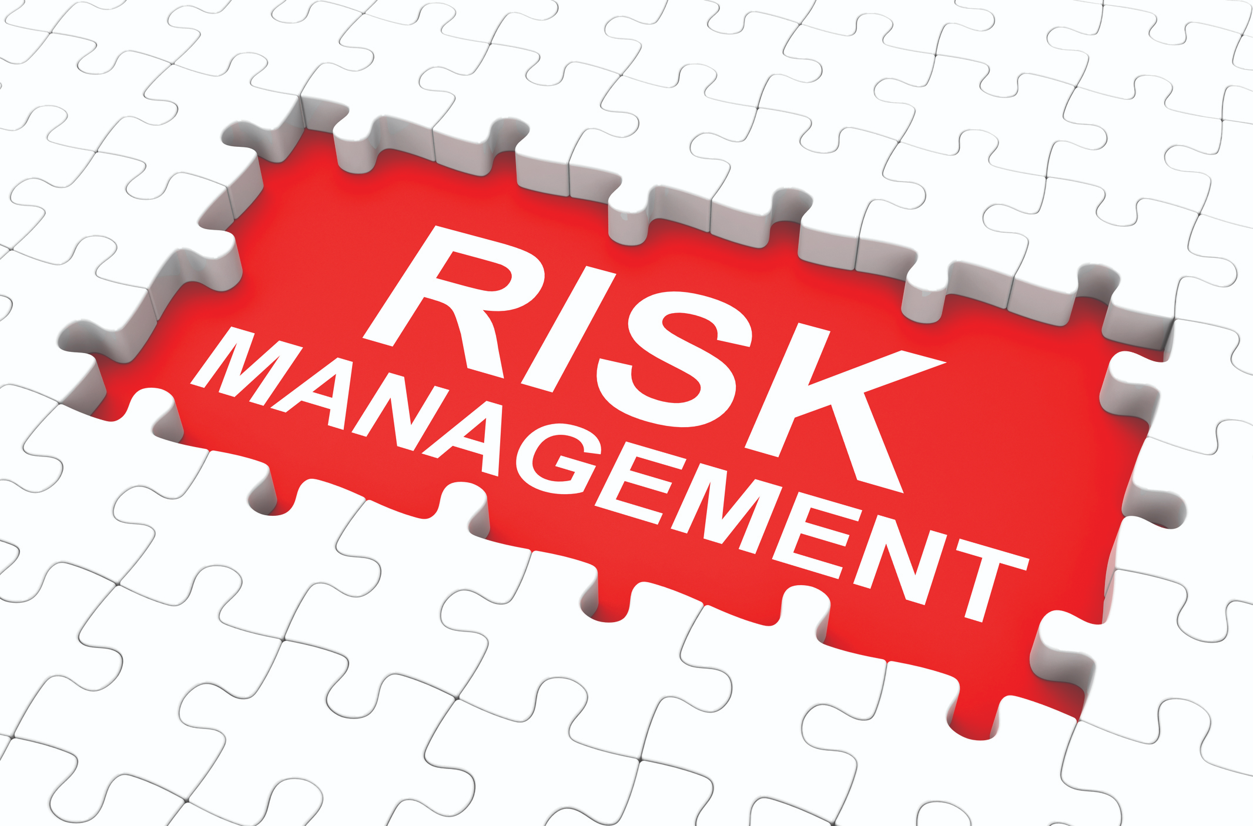

Rủi ro trong quản lý dự án?
Rủi ro CNTT là khả năng xảy ra tổn thất khi thực hiện các hoạt động liên quan đến hệ thống công nghệ thông tin
Rủi ro CNTT liên quan đến quản lý, sử dụng phần cứng, phần mềm, truyền thông, giao diện hệ thống, vận hành và con người

Slide 9
2
TẦM QUAN TRỌNG

Slide 10
Tầm quan trọng của quản lý rủi ro dự án
Nhận biết, phân tích và đói phó với những rủi ro trong suất quá trình thực hiện dự án
Quản lý rủi ro là những nhân tố đặt ra trong lựa chọn dự ánm xác định phạm vi, phát triển kế hoạch thực tế và uóc lượng chi phí
Rủi ro xem như là khả năng xảy ra mất mát, tổn thương ngoài ý muốn, hoặc những tình huống phải chấp nhận

Slide 11
Tầm quan trọng của quản lý rủi ro dự án
Rủi ro luôn tiền ẩn trong dự án, làm ngăn cản sự thành công, thậm chí có thể làm thất bại hoàn toàn dự án
Hình thức bảo hiểm làm giảm bất lợi cho dự án. Cần phải đầu tư công súc, tiền cho nó
Rủi ro càng cao thì dự án càng có lợi nhuận cao. Đối với dự án CNTT thường thì mực rủi ro khá cao, có khản năng cạnh tranh và đảm bảo cho công ty tồn tại
Mọi dự án đều có rủi ro và cơ hội thành công.

Slide 12
Các trường phái đối phó với rủi ro
Có ba trường phái đối phó với rủi ro
Tránh dự án có rủi ro, chọn dự án rủi ro thấp, để bớt chi phí rủi ro
Tìm dự án có rủi ro cao, để có lợi nhuận lớn. Nhà đầu tư sẵn sàng có nhiều phương pháp để đối phó với nó.
Cân bằng rủi ro và chi phí cho nó

Slide 13
03
NHỮNG RỦI RO THƯỜNG XẢY RA

Slide 14
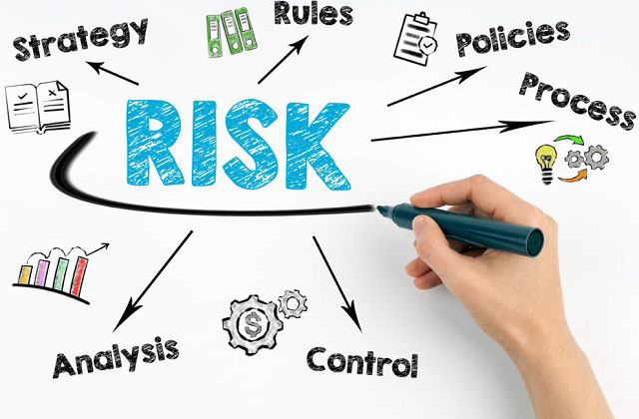
Các loại rủi ro phổ biến trong dự án CNTT
1. Thiếu nhân lực được huấn luyện về kỹ thuật
2. Rủi ro đến từ khách hàng
3. Yêu cầu không rõ ràng
4. Nhân sự rời dự án
5. Nhiều quyết định từ bên ngoài tác động lên dự án
6. Hiệu suất không đảm bảo
7. Rủi ro Schedule

Slide 15
Thiếu nhân lực được huấn luyện về kỹ thuật
Cách khắc phục:
Dành một phần chi phí để đào tạo nhân sự ngay từ ban đầu
Dành bộ đệm cho nhân sự bổ sung
Lập một chương trình đào tạo riêng cho dự án
Tổ chức các buổi đào tạo chéo giữa các thành viên tay nghề cứng với người mới
Yêu cầu thay đổi quá nhiều
Đây là rủi ro dễ thấy ngay từ khi dự án mới bắt đầu. Bởi vậy, nhà quản lý dự án có thể chủ động đưa ra giải pháp thay vì bị động như các rủi ro khách quan khác.

Slide 16
Rủi ro đến từ khách hàng
Cách khắc phục:
Có hợp đồng, chữ ký bằng văn bản của khách hàng cho các yêu cầu cụ thể khi nhận dự án.
Cảnh bảo khách hàng về nguy cơ chậm tiến độ nếu làm theo các thay đổi đột xuất.
Rủi ro này đến từ phía khách hàng, khi họ đưa ra các thay đổi không theo trật tự nào. Nhiều nhà quản lý dự án do cuốn theo các yêu cầu thất thường này khiến dự án bị rối tung

Slide 17
Rủi ro đến từ khách hàng
Cách khắc phục:
Xây dựng quy trình cụ thể, thủ tục rõ ràng (chữ ký của các đầu mối quan trọng liên quan) nếu muốn thay đổi.
Đàm phán rõ ràng để nhận thù lao tương xứng với những thay đổi ngoài hợp đồng.
Rủi ro này đến từ phía khách hàng, khi họ đưa ra các thay đổi không theo trật tự nào. Nhiều nhà quản lý dự án do cuốn theo các yêu cầu thất thường này khiến dự án bị rối tung

Slide 18
Yêu cầu không rõ ràng
Cách khắc phục:
Lập một số trường hợp giả định để đưa cho khách hàng tham khảo, từ đó làm theo mẫu có sẵn
Phát triển mẫu phần mềm thử nghiệm (prototype), đưa ra yêu cầu mô tả chi tiết và gửi tới khách hàng
Rủi ro này đến từ phía khách hàng, khi họ đưa ra các yêu cầu chung không cụ thể về dụ án của họ

Slide 19

Nhân sự rời dự án
Cách khắc phục:
Đảm bảo mọi nhân sự đều được đảm nhiệm phần việc quan trọng của dự án
Họp mặt thường niên (ngoài công việc) để xây dựng tình đoàn kết, teamwork

Slide 20
Nhân sự rời dự án
Cách khắc phục:
Thỉnh thoảng xoay vòng nhân sự vào các mảng việc khác nhau
Có từ 1,2 nhân sự back up kịp thời cho dự án bất cứ lúc nào
Có cơ chế lưu trữ, quản lý tài liệu công việc của tất cả nhân sự

Slide 21
Nhiều quyết định từ bên ngoài tác động lên dự án
Cách khắc phục:
Liệt kê danh sách các quyết định bất lợi, cùng với đó là thông tin liên quan.
Bàn bạc với nhân viên chịu ảnh hưởng trực tiếp bởi các quyết định này.
Nếu cần, xác định đây như một rủi ro bắt buộc và lên kế hoạch giảm thiểu trong dài hạn.
Trong quá trình thực hiện dự án, một số quyết định khách quan (luật pháp, đối tác, quy chế công ty…) có thể tác đông tiêu cực lên dự án.

Slide 22

Hiệu suất không đảm bảo
Cách khắc phục:
Xác định tiêu chuẩn hiệu suất một cách rõ ràng và đưa cho khách hàng review lại.
Đảm bảo mọi nhân sự trong dự án nắm được yêu cầu cụ thể về hiệu suất cá nhân.
Xây dựng hiệu suất mẫu cho các giao dịch quan trọng.
Kiểm thử với dữ liệu mẫu nếu có thể.

Slide 23
Loại rủi ro: Schedule
Phân tích các nguyên nhân gây ra
Lịch trình không thực tế, chỉ có “trường hợp tốt nhất”
Nhiệm vụ quan trọng bị xót từ lịch trình
Một sự chậm trễ trong một nhiệm vụ gây ra sự chậm trễ các nhiệm vụ phụ thuộc trong dự án
Các công việc không quen thuộc của các sản phẩm mất nhiều thời gian hơn dự kiến ​​để thiết kế và thực hiện

Slide 24
Loại rủi ro: Schedule
Chúng ta cần phải lưu ý
Dự án càng lớn thì rủi ro càng nhiều.
Việc dự báo rủi ro phụ thuộc vào kinh nghiệm của người người quản lý dự án
Kiểm soát rủi ro không nhằm loại bỏ rủi ro, chỉ nhằm hạn chế tối thiểu thiệt hại của rủi ro.
Không thể loại trừ được triệt để
Không phải cứ tập trung hết sức để ngăn chặn và đề phòng rủi ro đã là tốt, vì có thể phải trả giá đắt, nếu rủi ro không xảy ra. Do đó, cần dự báo rủi ro chính xác.

Slide 25
Quản lý rủi ro không chỉ thực hiện trong một giai đoạn dự án (như cách chúng ta vẫn đang thực hiện) mà phải tiến hành xuyên suốt trong quá trình quản lý dự án.

Slide 26
04
CÁC QUY TRÌNH QUẢN LÝ

Slide 27


Quy trình quản lý rủi ro là gì?
Là một tập hợp các bước mà một tổ chức muốn thực hiện thường xuyên, theo thói quen, để đánh giá và giảm thiểu các mối nguy cơ có trong tổ chức và ngành nghề của bạn

Slide 28


Quy trình quản lý rủi ro
Step 1
Step 2
Step 5
Step 3
Phân tích rủi ro
Giám sát rủi ro
Xác định rủi ro
Step 4
Giảm thiểu rủi ro
Chỉ định mức độ ưu tiên cho rủi ro

Slide 29
Xác định các rủi ro riêng lẻ có thể ảnh hưởng đến dự án của mình bằng cách lập danh sách (hoặc bảng tính) các rủi ro có thể phát sinh.
Bước 1 Xác định rủi ro:

Slide 30
Ví dụ về rủi ro dự án phổ biến bao gồm việc thực hiện một chương trình công nghệ mới cho dự án, có mục tiêu dự án được xác định kém hoặc không thể thực hiện được và không có các biện pháp thích hợp để bảo vệ sức khỏe và sự an toàn của các thành viên trong nhóm dự án.
Bước 1 Xác định rủi ro

Slide 31
Bước 2 Phân tích tác động rủi ro tiềm ẩn
Kiểm tra xác suất của từng rủi ro xảy ra, cũng như tác động tiềm tàng của từng rủi ro đối với dự án
Đưa danh sách rủi ro này vào sổ đăng ký rủi ro — một biểu đồ đưa ra từng rủi ro, sau đó là thông tin như mức độ ưu tiên và các kế hoạch giảm thiểu.
Ghi lại cả thông tin định tính và định lượng.

Slide 32
Bước 2 Phân tích tác động rủi ro tiềm ẩn
Phân tích từng rủi ro để hiểu đầy đủ các yếu tố thúc đẩy liên quan và các tác động tiềm ẩn.
Đảm bảo xem xét chiều rộng và chiều sâu của từng mối đe dọa trong giai đoạn này để đánh giá mức độ nghiêm trọng của từng rủi ro trong bối cảnh của dự án tổng thể.

Slide 33
Bước 3 Chỉ định mức độ ưu tiên cho rủi ro
Chỉ định mức độ ưu tiên cho các rủi ro bằng cách sử dụng xác suất và tác động của từng rủi ro để xác định mức độ rủi ro của chúng.
Chỉ định mỗi rủi ro một mức độ ưu tiên cao, trung bình hoặc thấp dựa trên các yếu tố bạn đã xác định. Đánh giá rủi ro của bạn mang lại cho nhóm của bạn cơ hội để biết nơi tập trung sức lực của họ trong việc giảm thiểu rủi ro.

Slide 34
Bước 4 Giảm thiểu rủi ro
Đưa ra kế hoạch để giảm thiểu từng rủi ro. Chúng tôi sẽ đi sâu vào cách bạn có thể xử lý rủi ro chi tiết hơn bên dưới. Ghi lại những kế hoạch này trong sổ đăng ký rủi ro của bạn.
Ứng phó với những rủi ro đã xác định của bạn phù hợp với cách tiếp cận quản lý rủi ro của bạn, bằng cách thực hiện các bước để ngăn chặn sự kiện rủi ro xảy ra hoặc để giảm thiểu tác động nếu nó xảy ra. Bước này nên bao gồm việc xây dựng phản hồi cũng như thực hiện hành động.

Slide 35
Bước 5 Giám sát rủi ro
Trong bước cuối cùng, hãy thiết lập một quy trình để theo dõi từng rủi ro khi dự án của bạn bắt đầu. Bạn có thể làm điều này bằng cách phân công các thành viên trong nhóm theo dõi những rủi ro cụ thể và giảm thiểu chúng.
Điều này đảm bảo rằng bạn sẽ luôn có ý thức về nơi có rủi ro và khả năng xảy ra của chúng, vì vậy bạn sẽ sẵn sàng đối phó với chúng nếu chúng xảy ra.

Slide 36
5 Mẹo để giảm thiểu và quản lý rủi ro
Hiểu sự kiện rủi ro.
Tạo một kế hoạch quản lý rủi ro.
Luôn cập nhật sổ đăng ký rủi ro của bạn.
Hãy chủ động thay vì phản ứng.
Phát triển kỹ năng quản lý dự án của bạn

Slide 37



Tạo một kế hoạch quản lý rủi ro
Bất kỳ ai có kinh nghiệm quản lý dự án đều biết rằng một kế hoạch dự án mạnh mẽ đóng vai trò quan trọng như thế nào đối với sự thành công của nỗ lực.
Có nhiều kế hoạch phụ trợ thường được bao gồm trong kế hoạch này, bao gồm cả kế hoạch quản lý rủi ro

Slide 38

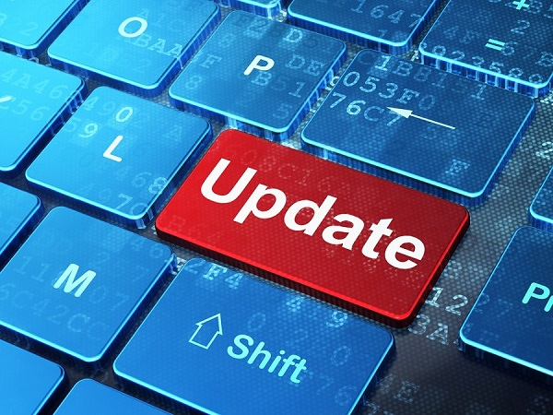
Luôn cập nhật sổ đăng ký rủi ro của bạn
Sổ đăng ký rủi ro có thể được kết hợp với kế hoạch quản lý rủi ro hoặc một tài liệu riêng biệt, là danh sách tất cả các sự kiện rủi ro có thể xảy ra có khả năng ảnh hưởng đến dự án của bạn.

Slide 39
Luôn cập nhật sổ đăng ký rủi ro của bạn
Nó sẽ giúp bạn nắm bắt các vấn đề tiềm ẩn, nhưng điều quan trọng là bạn phải cập nhật nó để bạn luôn có một bản chụp nhanh chính xác để tham khảo.

Slide 40
Luôn cập nhật sổ đăng ký rủi ro của bạn
Sử dụng sổ đăng ký rủi ro để theo dõi những sự kiện rủi ro nào đã xảy ra, cách nhóm của bạn phản ứng và những rủi ro mới nào đã xuất hiện mà bạn không thể phát hiện ban đầu.

Slide 41


Hiểu sự kiện rủi ro
Một sai lầm phổ biến trong quản lý rủi ro là xu hướng mọi người nghĩ về rủi ro theo các kết quả có thể xảy ra hơn là bản thân sự kiện rủi ro.

Slide 42


Hãy chủ động thay vì phản ứng
Các nhà quản lý dự án đôi khi có thể mắc sai lầm khi áp dụng một cách tiếp cận phản ứng để quản lý rủi ro hơn là một cách tiếp cận chủ động.

Slide 43
Hãy chủ động thay vì phản ứng
Thay vì đầu tư thời gian vào giai đoạn đầu của quá trình quản lý rủi ro và phân tích đầy đủ từng rủi ro

Slide 44
Hãy chủ động thay vì phản ứng
Chúng ta có thể chuẩn bị cho mình để thực hiện các bước phòng ngừa nhằm giảm xác suất sự kiện rủi ro xảy ra, thay vì cố gắng đối phó khi nó đã xảy ra.

Slide 45
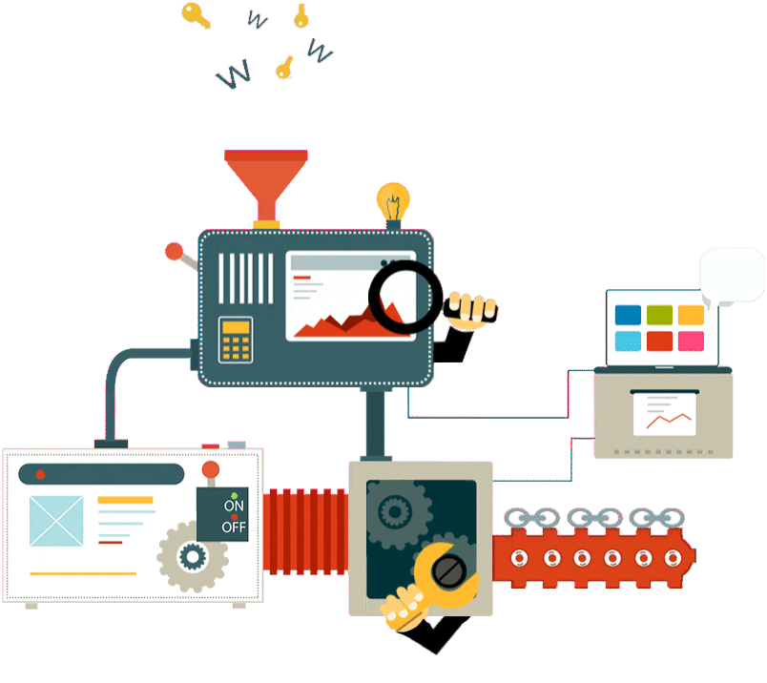

Phát triển kỹ năng quản lý dự án của bạn
Quản lý hiệu quả các dự án và rủi ro, chúng đòi hỏi một nền tảng vững chắc về kỹ năng quản lý dự án.

Slide 46
Phát triển kỹ năng quản lý dự án của bạn
Những người có cơ hội giám sát một dự án nhưng không được đào tạo chính quy sẽ được hưởng lợi đáng kể từ việc đào tạo về quản lý dự án;

Slide 47
Phát triển kỹ năng quản lý dự án của bạn
Tuy nhiên, những người đã và đang làm việc trong lĩnh vực này cũng có thể hưởng lợi bằng cách mài giũa kỹ năng của họ.

Slide 48


Slide 49


